Slide 1
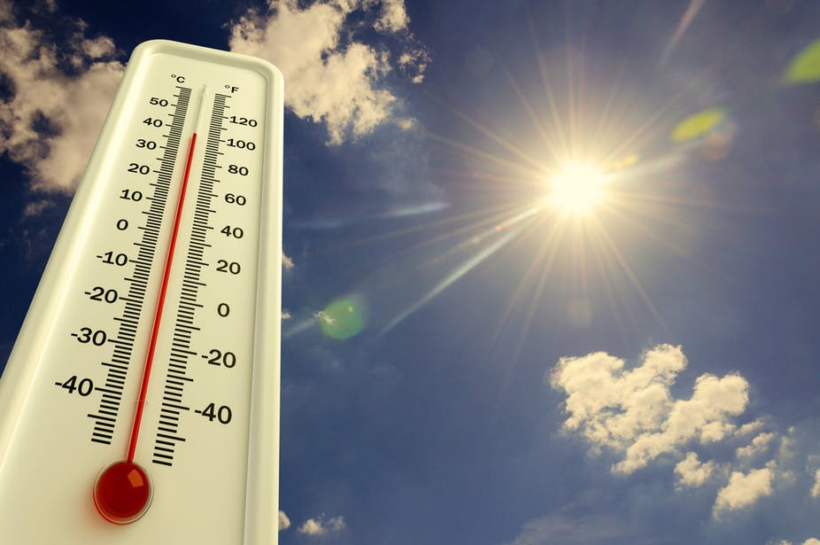
Temperatura superficial

Slide 2
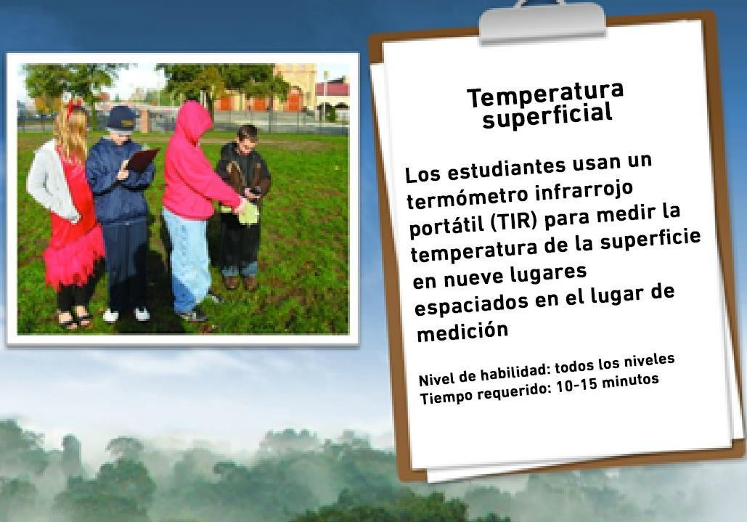
Protocolo de Temperatura superficial

Slide 3
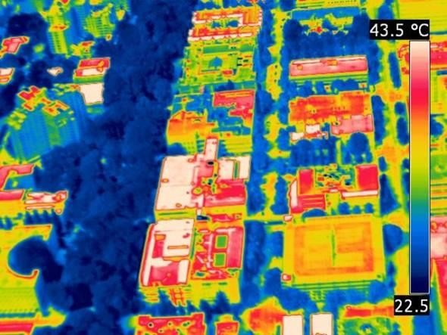
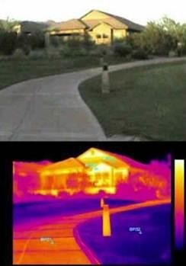
La temperatura superficial es la temperatura de la superficie de la tierra, incluyendo el suelo, el agua y las estructuras

Slide 4
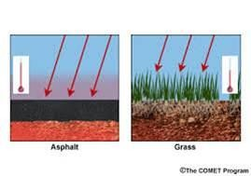
Protocolo de Temperatura superficial
Los distintos tipos de superficie, absorben los rayos del sol de forma diferente.
La cobertura de vegetación natural (hierba, árboles) contribuye a reflejar el calor y enfriar las superficies.

Slide 5
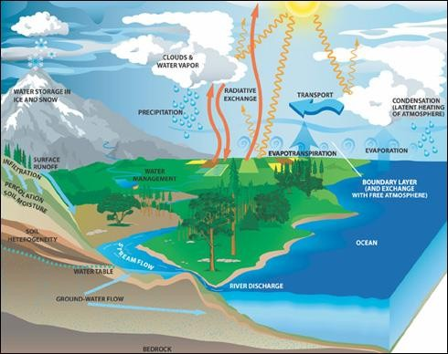
La temperatura superficial es la temperatura radiante emitida como energía electromagnética de la superficie de la tierra.
Las mediciones de temperatura superficial ayudan a entender la tasa de intercambio de calor y humedad entre la atmósfera y la tierra

Slide 6
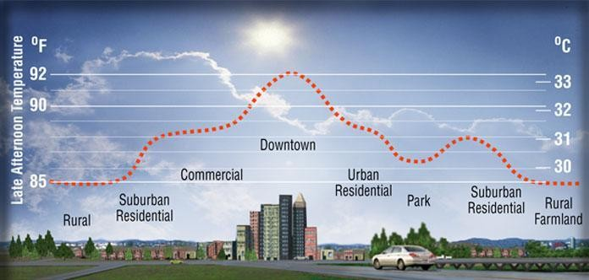
También ayudan a asistir en la planificación urbana y a entender el efecto de isla de calor urbano

Slide 7
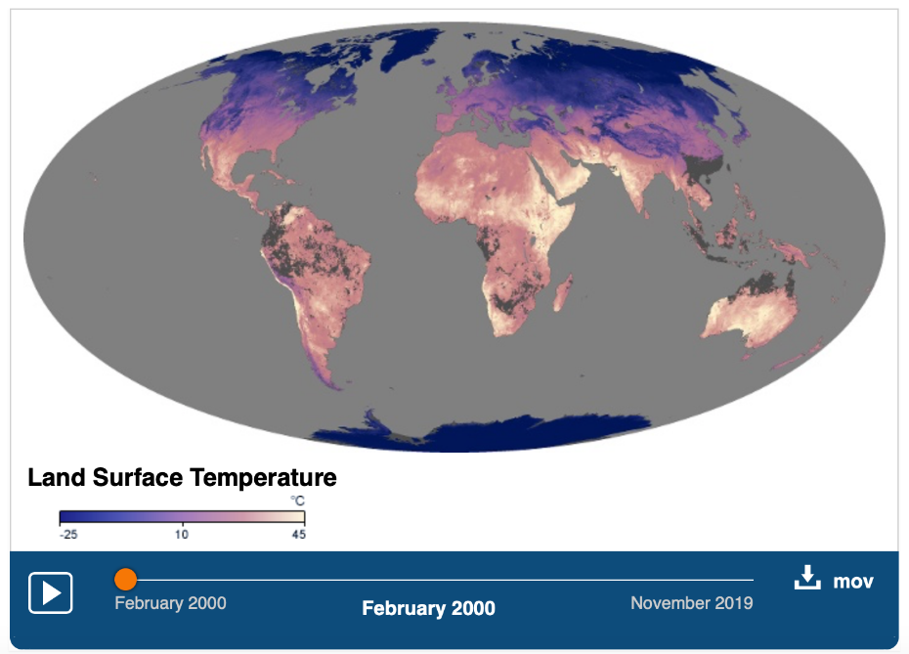
Temperatura superficial de la tierra
https://www.globe.gov/web/surface-temperature-field-campaign/overview/science-of-the-surface-temperature-field-campaign

Slide 8
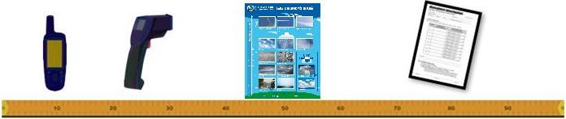
¿Qué necesita para tomar datos de temperatura superficial?
Instrumentos | Sus ojos, un dispositivo de GPS, termómetro infrarrojo, cinta métrica
Referencias | Carta de nubes GLOBE
Cuándo | Bueno: a cualquier hora Mejor: dentro de una hora del mediodía solar local El mejor: dentro de +/- 15 minutos del pasaje de un satélite
Dónde | Un buen sitio de observación
Hoja de datos | Hoja de Datos de Temperatura Superficial

Slide 9
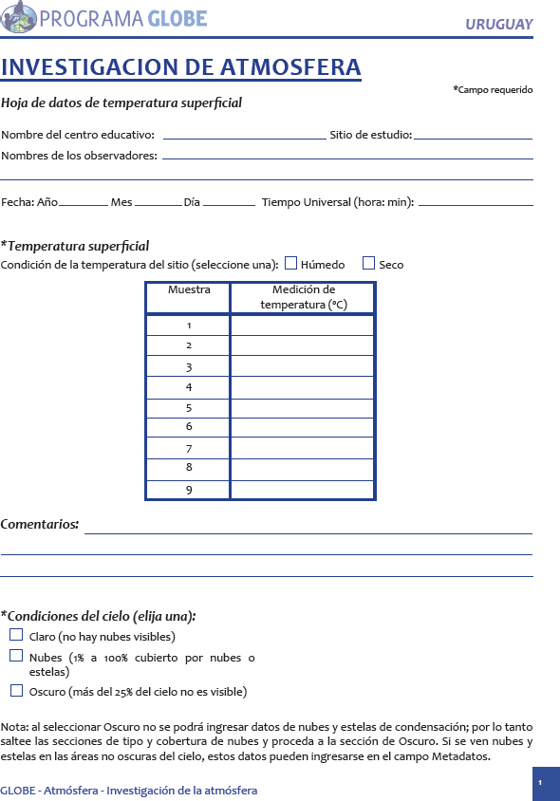
Hoja de datos de temperatura superficial

Slide 10
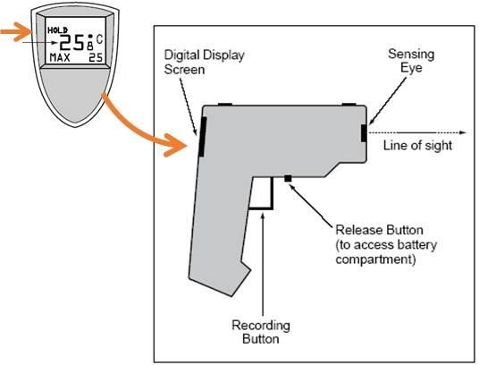
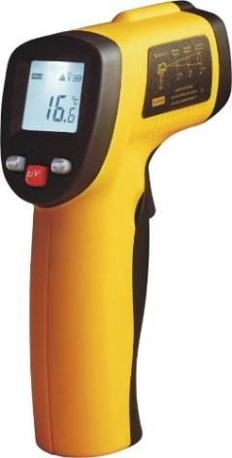
Instrumento: Termómetro de infrarrojos
Mide la radiación (calor) infrarroja que emite una superficie y la convierte en temperatura.
Pantalla de
exposición digital
Ojo detector
Línea de
visión
Suelte el botón para acceder al compartimiento de la batería
Botón de
grabación
La temperatura superficial puede ser observada mediante la detección de la parte infrarroja del espectro electromagnético.

Slide 11
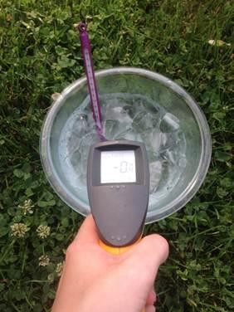
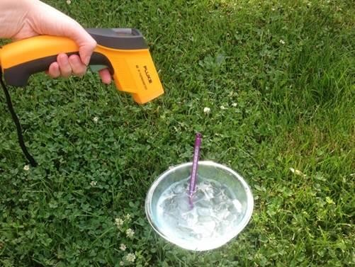
Calibración del termómetro infrarrojo
Calibre una vez al año para asegurar un funcionamiento adecuado.
Calibre con un baño de agua helada y un termómetro de calibración. Espere hasta que el agua alcance 0ºC, acerque el termómetro a unos 5-8 cm. del agua. Observe si el termómetro infrarrojo muestra una lectura similar.
Si la temperatura observada es más de +2ºC o menos de -2ºC, cambie la batería. Si la calibración continúa fuera del rango, entonces necesita reemplazar el IRT (termómetro de infrarrojos).

Slide 12
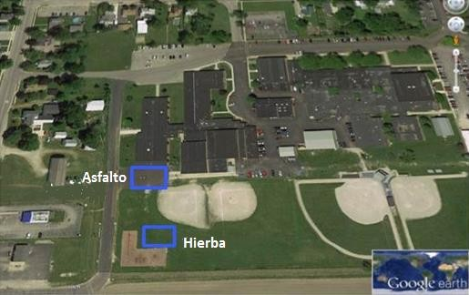
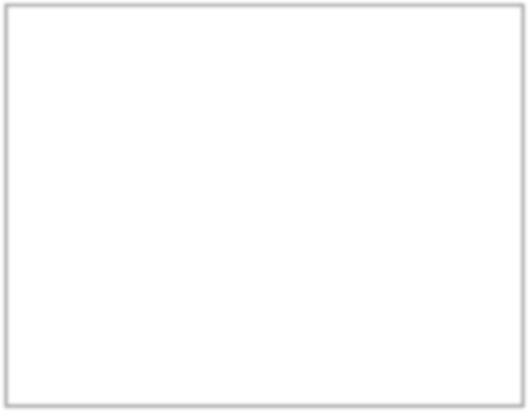
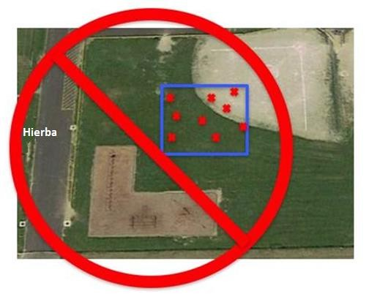
Elija áreas de estudio homogéneas
Elija áreas de estudio que sean tan extensas como sea posible y que tengan cobertura homogénea. Si la única área que disponen es más pequeña, tomen observaciones allí y midan el tamaño del área.

Slide 13
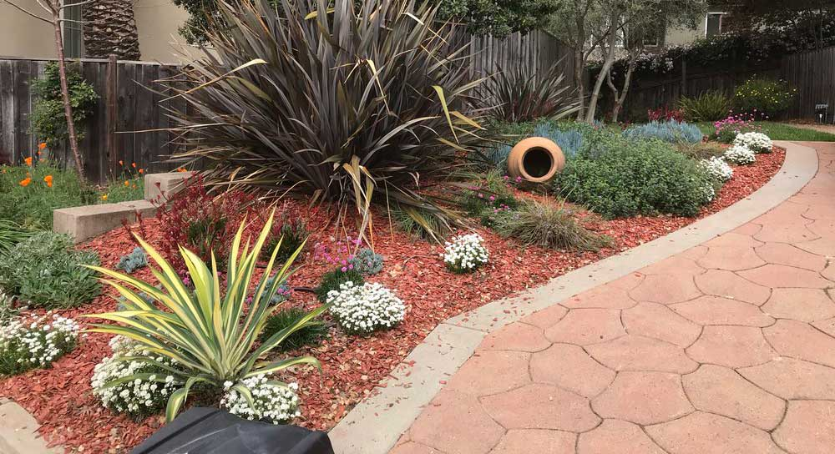
Sitio de estudio homogéneo
Cuando hablamos de sitio homogéneo, nos referimos a que las 9 mediciones deben tomarse todas sobre el mismo tipo y condiciones de superficie:
Sobre hierba
Sobre asfalto
Sobre suelo desnudo
Sobre cemento
Sobre pedregullo
Sobre el mismo color de superficie
Solo a la sombra o solo al sol
En un lugar al aire libre, no debajo de
aleros, por ej.
Pedregullo
Cemento blanco
Piedra rosada

Slide 14
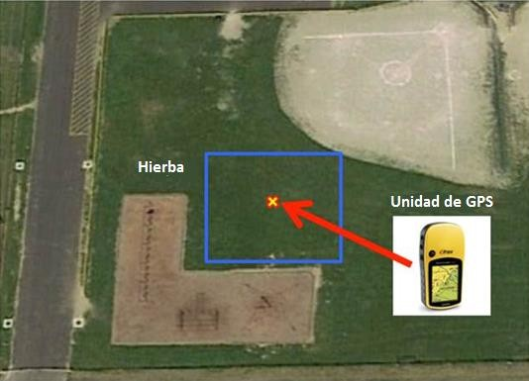
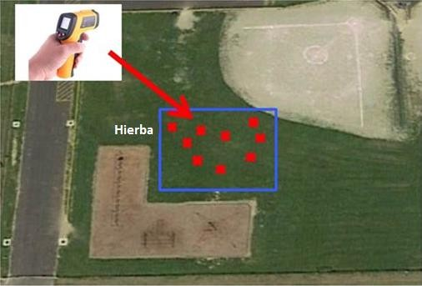
¿Qué medir?
Tome los datos del GPS del centro de cada área de estudio.
Tome 9 lecturas aleatorias de temperatura superficial
Registre latitud, longitud y elevación.
Aseguran un buen promedio para el sitio observado.

Slide 15
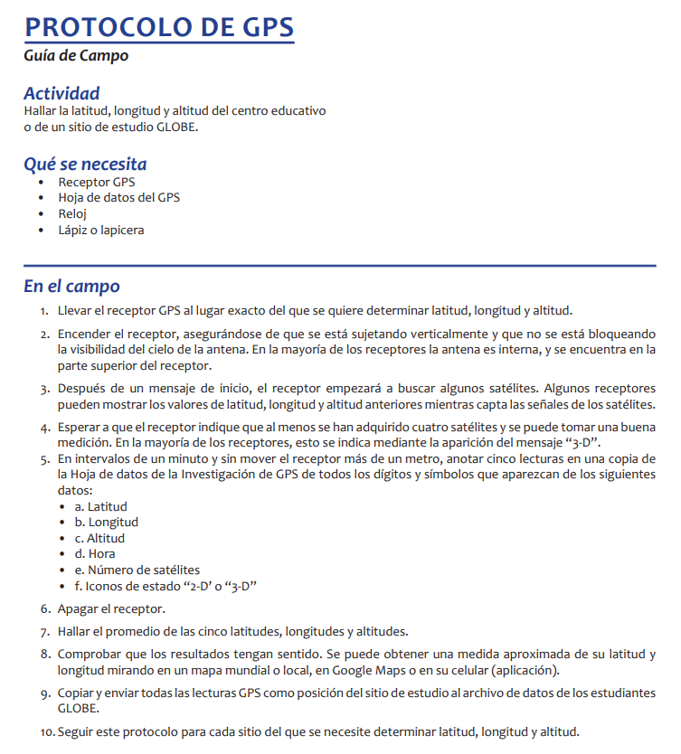
Protocolo de GPS
Notes:
andrea

Slide 16
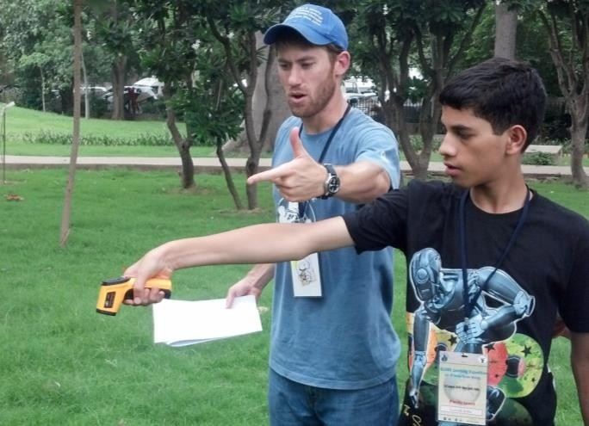
Toma de datos de temperatura superficial con el termómetro de infrarrojos
¿Cómo?
Sostén tu brazo extendido totalmente y apunta el instrumento al suelo. Después de presionar el gatillo, lee la lectura de la pantalla cuando se estabilice incluyendo décimas de grado Celsius (la lectura permanece durante 7 segundos, luego se apaga)
¿Cuándo?
La temperatura superficial puede tomarse a cualquier hora durante el día.
Tenga en cuenta los objetivos de su investigación.
¿Cuántas?
Toma nueve mediciones aleatorias distantes 5 m una de la otra en el sitio de estudio homogéneo.
Crédito de la foto: Kevin Czajkowski

Slide 17
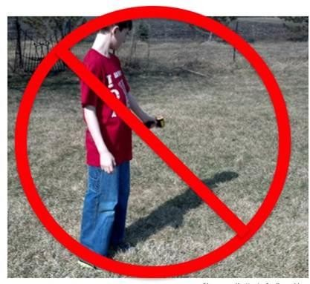
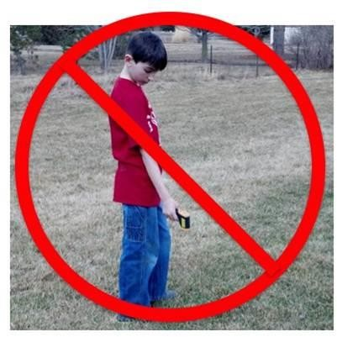
Precauciones:
No tomar mediciones en nuestra propia sombra
Extienda su brazo en enfrente de usted para tomar las observaciones. No mida la temperatura de sus pies.
Notes:
andrea

Slide 18
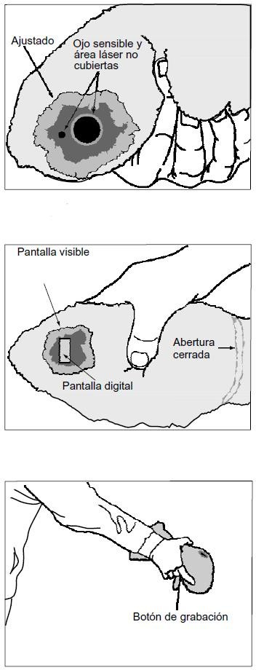
¡Precaución! Shock térmico
Cuando la temperatura del aire en su sitio varía más de 5ºC de la temperatura del aire del lugar de almacenamiento del IRT (termómetro), colóquelo afuera por lo menos 60 min. antes de tomar datos.
O puede hacer un guante térmico usando un mitón de horno con tela de felpa.
Instrucciones para usar el TIR con guante térmico:
Sujetar el guante térmico de manera que el pulgar apunte hacia abajo.
2.Colocar el TIR con la sección del dedo del guante térmico del ojo sensible apuntando a través del agujero del extremo del dedo. Hay que asegurarse de que el guante térmico no cubre el ojo sensible y las zonas del láser; asegúrese de que el guante se ajusta perfectamente a la parte frontal del guante térmico, para evitar que pase el aire a través del guante térmico (no tenga en cuenta la parte del pulgar del guante).
3. Colocar la pantalla digital de manera que sea visible a través del agujero superior (cuando el pulgar está apuntando hacia abajo).
4. Sacar la mano del guante térmico y usar una goma elástica para ajustar el guante térmico alrededor del mango del IRT por la abertura grande de la parte inferior del guante térmico.
5. Manejar el TIR desde el exterior del guante térmico colocando el dedo en el botón de grabación y presionado
Notes:
andrea

Slide 19


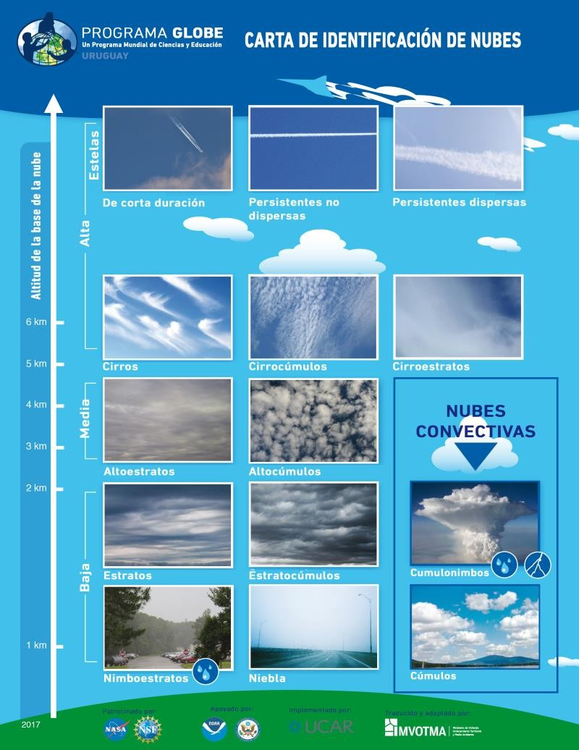
Registre nubes y estelas de condensación usando el Protocolo de nubes
Notes:
andrea

Slide 20
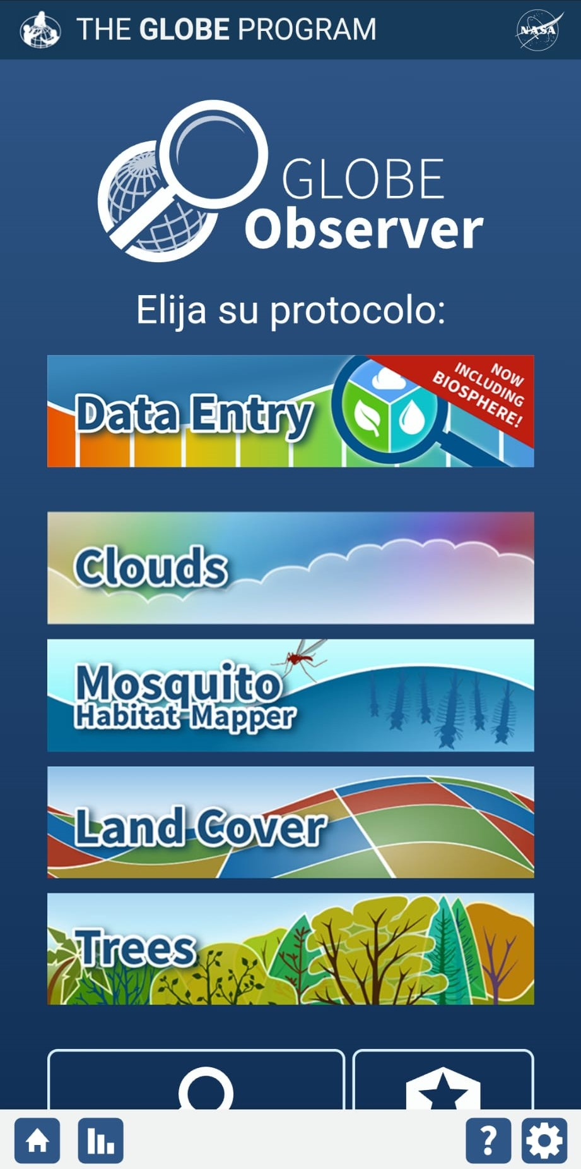
Entrada de datos en Globe.gov
Los datos se pueden ingresar al sitio web de GLOBE de tres maneras:
Ingreso de datos – Formato de escritorio: páginas para ingresar datos ambientales, recopilados en sitios definidos, de acuerdo con protocolos y utilizando instrumentación aprobada, para ingresar en la base de datos científica oficial de GLOBE.
Ingreso de datos por correo electrónico: si la conectividad es un problema, los datos también se pueden ingresar por correo electrónico.
Aplicación de datos mediante la App GLOBE Observer: la aplicación permite a los usuarios ingresar datos directamente desde un dispositivo iOS o Android para cualquier protocolo GLOBE.

Slide 21
Ejemplos de preguntas de investigación
¿Cómo afectan los árboles a la temperatura superficial?
¿Cómo ayudan los árboles de mi localidad a cuidar a las otras plantas de eventos climáticos extremos?
La temperatura superficial, ¿cambia a la sombra de los árboles con respecto a un sitio soleado? ¿Cómo cambia? ¿Cómo se compara con los distintos tipos de cobertura de suelo?
¿Hay lugares donde hayan cortado o podado árboles recientemente en mi entorno, ha cambiado la temperatura u otra variable luego de tener menos árboles?
¿Cuál ha sido el impacto de la expansión de los campos de cultivo en los bosques de mi localidad en los últimos años?

Slide 22
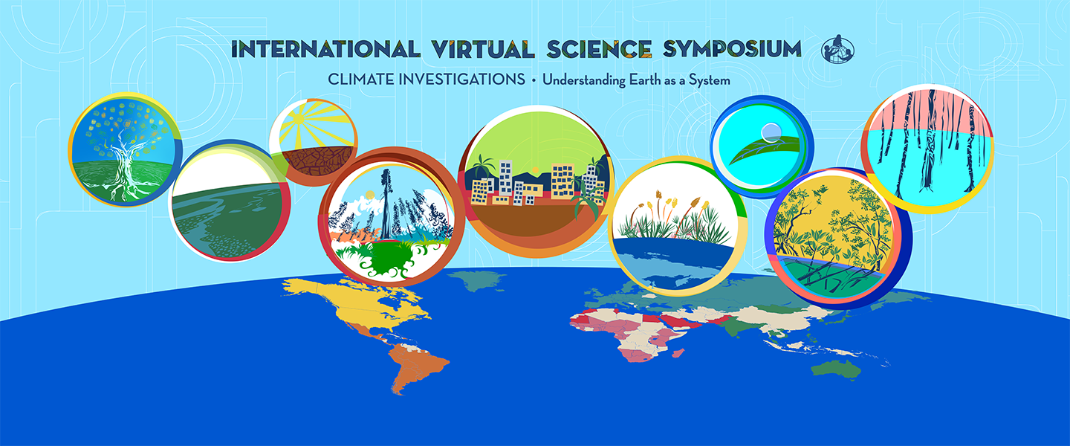
Ejemplos de investigaciones presentadas al IVSS
Influence of trees on summer temperatures in Junín de los Andes, Patagonia, Argentina
https://www.globe.gov/documents/10157/0/10754848/357f63ad-755e-2039-8071-e12aaf80650a
Trees in Haras Santa María Urbanization, Loma verde, Escobar, Buenos Aires, Argentina
https://www.globe.gov/documents/10157/0/10754848/8033605f-d694-b50a-143d-8682abf0e107
Una sombra para Victoria=A shade for Victoria city
https://www.globe.gov/documents/10157/0/10754848/57dd16bd-b37e-3191-a8af-371f5a468be9

Slide 23
Tutoriales:
Ingreso de datos de Temperatura superficial
En: https://acortar.link/xPKuDy

Slide 24
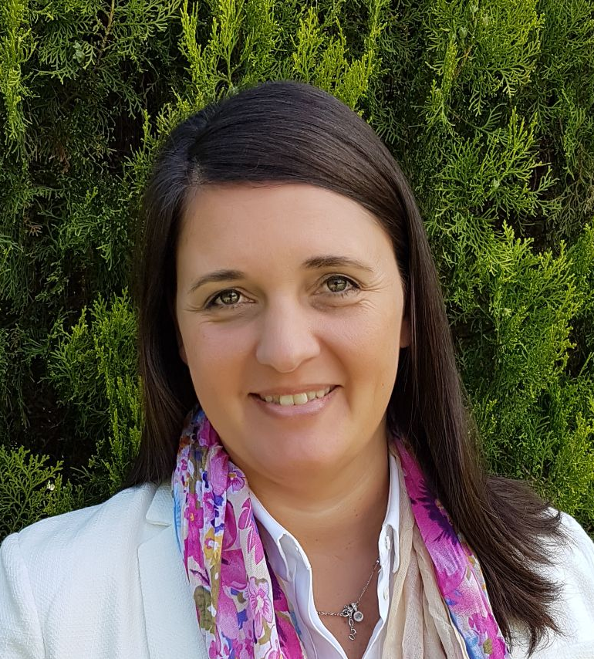
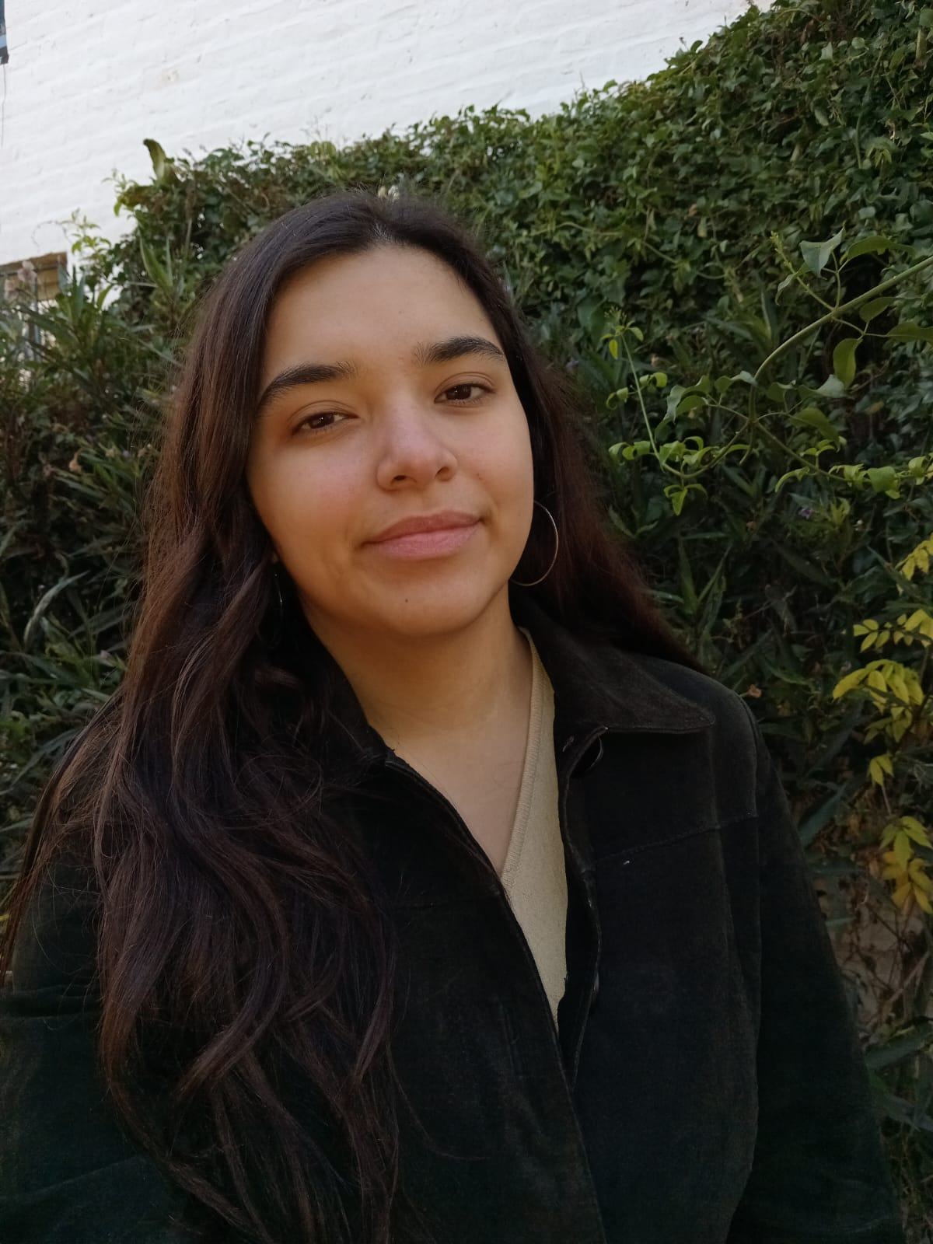
Oficina Regional de GLOBE para América Latina y el Caribe
Mariana Savino
Coordinadora
de la Oficina Regional GLOBE para América Latina y el Caribe
Argentina
Josefina González
Asistente de Comunicación de la Oficina Regional GLOBE para América Latina y el Caribe
Argentina

Slide 25

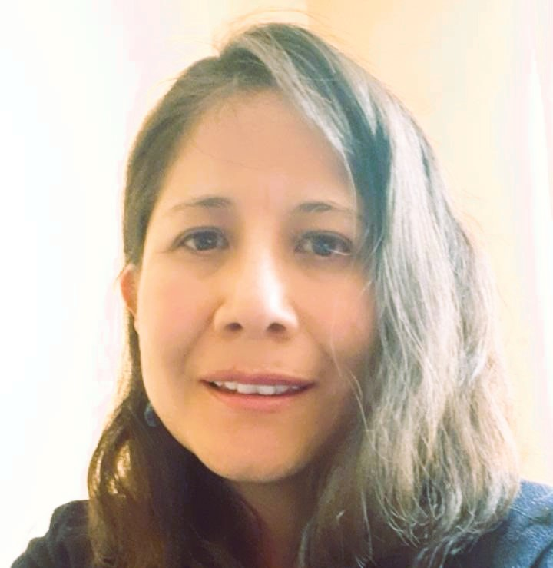
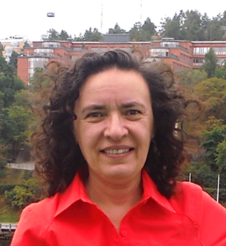
Tutoras del Taller GLOBE LAC
Andrea Ventoso
Coord. GLOBE
Mentor Trainer
Uruguay
bvb46037@gmail.com
Claudia Caro Vera
Mentor Trainer
Perú
claudiacarovera@gmail.com
Ana Beatriz Prieto
Mentor Trainer
Argentina
anabeatrizprieto@gmail.com

Slide 26



MUCHAS GRACIAS

